Slide 1
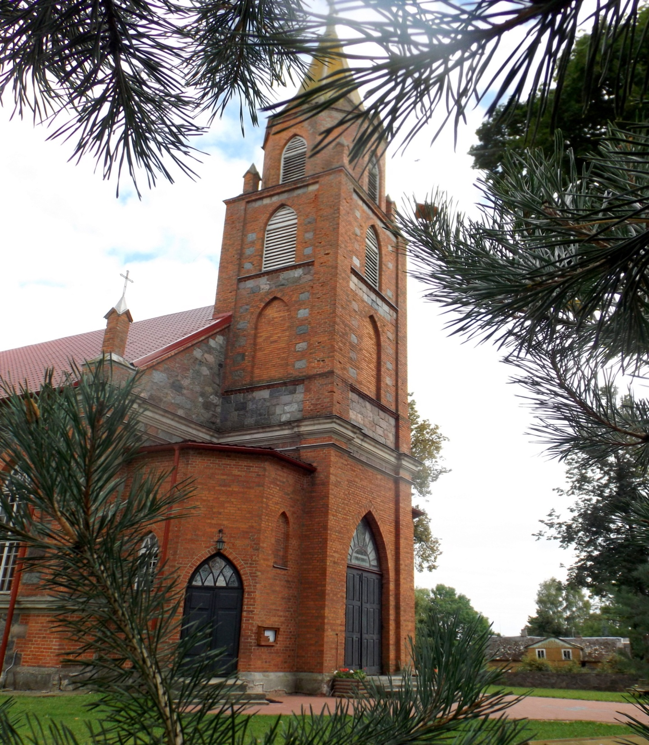
DVASININKŲ IR VIENUOLIŲ ĮNAŠAS ,STIPRINANT TIKĖJIMĄ IGLIAUKOS ŠV. KAZIMIERO PARAPIJOJE SOVIETMEČIU
Parengė Igliaukos A. Matučio gimnazijos dorinio ugdymo (tikybos) vyr. mokytoja J. Spūdienė

Slide 2
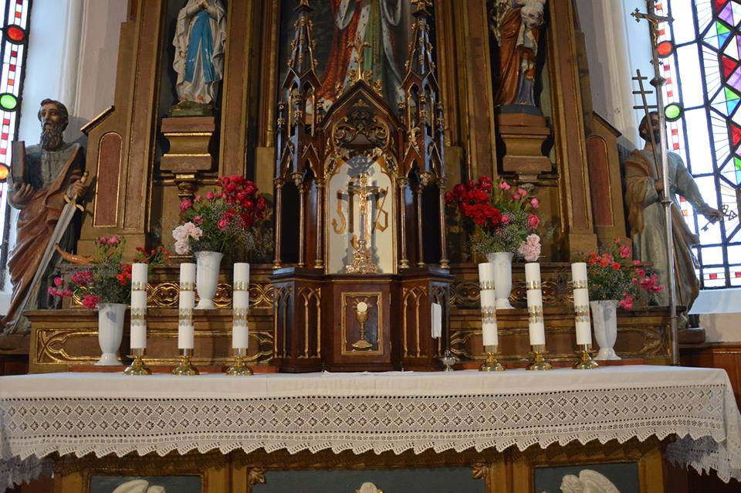
KUNIGAS MONSINJORAS ALFONSAS SVARINSKAS 1972-1976

Slide 3
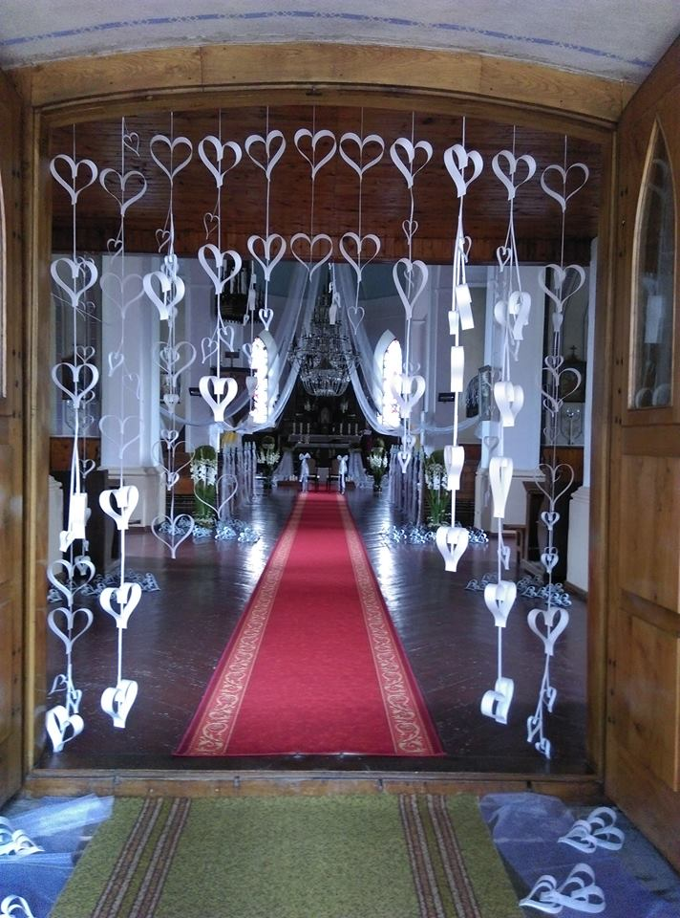
KUNIGAS ANDRIEJUS GUSTAITIS 1976-1981

Slide 4
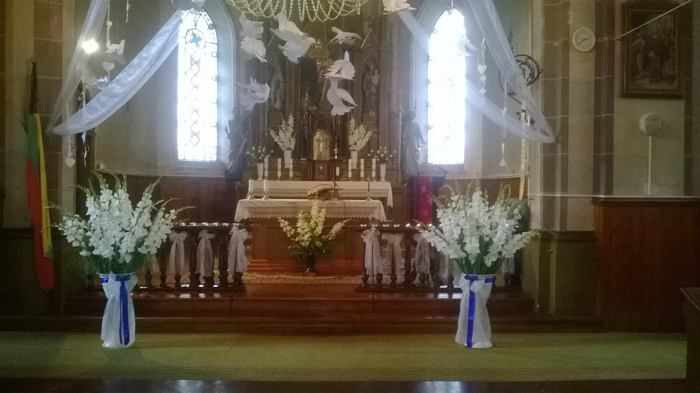
KUNIGAS JUOZAS RADZEVIČIUS 1981

Slide 5
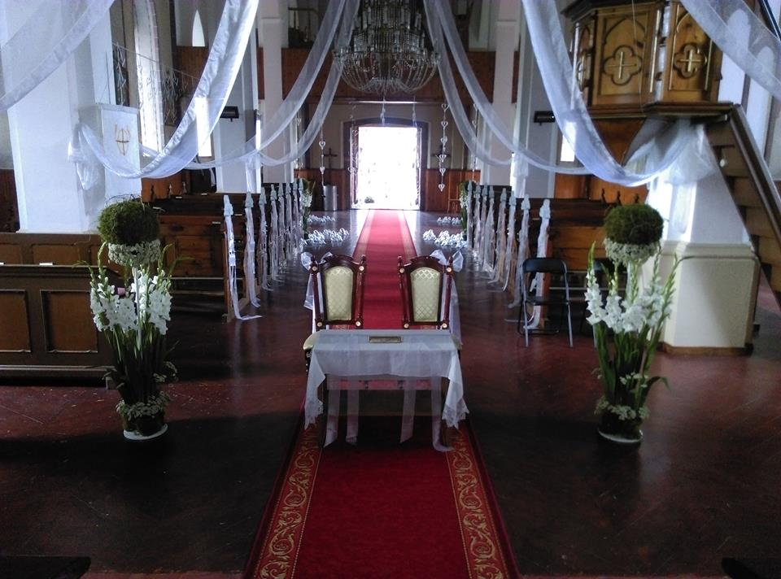
KUNIGAS VITAS URBONAS 1982-2003

Slide 6
VIENUOLIAI:
ELŽBIETA GALINYTĖ
MONIKA GAVĖNAITĖ
EMILIJA RIMŠELYTĖ
KAZYS RAČIŪNAS

Slide 7
MARYTĖ BARKAUSKAITĖ
SESERYS VITKAUSKAITĖS
LAIMUTĖ STANKŪNAITĖ
PETRONĖLĖ SMELSTORIŪTĖ

Slide 8
Igliaukos Šv. Kazimiero parapijoje tarnavę kunigai savo gyvenimo pavydžiu buvo tikri Kristaus bendradarbiai ir tikinčiųjų gynėjai, savo drąsiomis idėjomis stiprinę igliaukiečių tikėjimą, didelį dėmesį skyrę katalikiškai jaunimo veiklai, parapijiečių dvasingumui kelti.

Slide 9
Vienuoliai Igliaukos šv. Kazimiero parapijoje buvo puikūs kunigų pagalbininkai, pasižymėję ypatinga drąsa, ugdant jaunąją kartą, keliant parapijos tikinčiųjų sąmoningumą, puoselėjant lietuviškas parapijos tradicijas.

